Slide 1
Бюджет для граждан
Администрации сельского поселения Вата
За 12 месяцев 2017 года

Slide 2
Основные характеристики бюджета сельского поселения Вата
За 12 месяцев 2017 года
2017
Доходы
тыс. рублей.
34642,2
Расходы
тыс. рублей.
35116,8
Дефицит(-),
Профицит(+),
тыс. рублей.
-474,6

Slide 3
Доходы бюджета сельского поселения Вата
За 12 месяцев 2017 года
Доходы бюджета
34642,2
Налоговые доходы
1799,5
Неналоговые доходы
340,9
Безвозмездные поступления
32501,8
НДФЛ – 672,9
Доходы от продажи материальных и нематериальных активов-183,6
Единый сельскохозяйственный налог – 17,5
Прочие доходы от оказания платных услуг(работ) –41,5
Налог на имущество физических лиц- 112,0
Доходы от использования имущества, находящегося в собственности поселений– 93,8
Земельный налог-8,8
Прочие неналоговые доходы– 22,0
Государственная пошлина -1,6
Доходы от уплаты акцизов на дизельное топливо, моторные масла, автомобильный бензин– 986,6

Slide 4
Расходы бюджета сельского поселения Вата за 12 месяцев 2017 года
РАСХОДЫ - 35116,8 тыс.руб. Общегосударственные расходы 13124,0
Национальная оборона 166,4
Национальная безопасность и 507,1
правоохранительная деятельность
Национальная экономика 3590,7
Жилищно-коммунальное хозяйство 5996,0
Культура, кинематография 8415,6
Физическая культура и спорт 547,0
Межбюджетные трансферты 2770,0

Slide 5
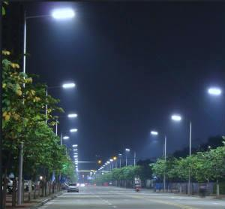
Расходы в сфере ЖКХ за 12 месяцев 2017 года-5996,0 тыс
Жилищное хозяйство
3937,6 тыс.руб.
Уличное освещение
961,9 тыс.руб.
Благоустройство
871,5 тыс.руб.
Снос ветхого жилья 225,0 тыс.руб.

Slide 6
Расходы в сфере физической культуры и спорта
За 12 месяцев 2017 года- 547,0 тыс.рублей
Расходы на оплату труда МОП
537,4 тыс.руб.
Расходы на приобретение
призов к праздникам, приобретение
материальных запасов
9,6 тыс.руб.

Slide 7
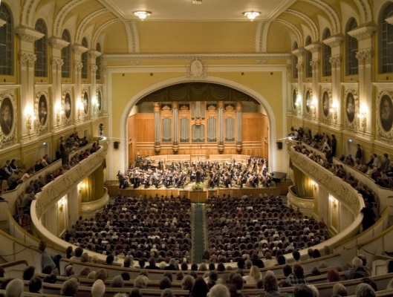
Расходы в сфере культуры, кинематографии
За 12 месяцев 2017 года- 8415,6 тыс.рублей.
Культура
6689,2 тыс.руб.
Кинематография
293,4тыс.руб.
Другие вопросы в области
Культуры. Кинематографии.
1433,0 тыс.руб.

Slide 8
Расходы в сфере национальной экономики
За 12 месяцев 2017 года- 3590,7 тыс.рублей.
Связь и информатика
1060,0 тыс.руб.
Содержание и управление
Дорожным хозяйством
2530,7 тыс.руб.

Slide 9
Расходы в сфере национальной обороны
За 12 месяцев 2017 года- 166,4тыс.рублей.
Фонд оплаты труда
166,4 тыс.руб.
Расходы на приобретение
материальных запасов
0,02 тыс.руб.

Slide 10
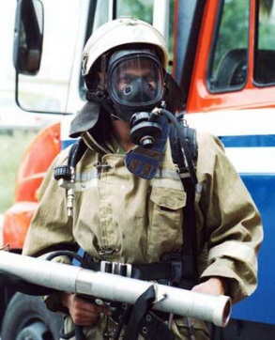
Расходы в сфере национальной безопасности
и правоохранительной деятельности
За 12 месяцев 2017 года- 507,1 тыс.рублей.
Долгосрочная целевая программа
«Комплексные меры безопасности
на объектах социального назначения
И жилищного фонда с.п. Вата на
2017-2019 годы»
190,2 тыс.руб.
Субвенции на осуществление федеральных полномочий по ЗАГС-9,2 тыс.руб.
Расходы в рамках ВЦП «Управление муниципальным имуществом на территории с.п. Вата на 2017-2019 годы»-150,0 тыс.руб
Расходы в рамках ВЦП «Осн.направления раз-я гражд.обороны.защиты насел-я и террит с.п Вата от чрезв ситуацийи техногеноно хар-ра обесп без-ти на ыводн объектах на 2017-2019 годы»-44,9 тыс.руб
Расходы в рамках ВЦП «Противодействие экстремизму профилактика терроризма на территории с.п. Вата на 2017-2019гг»-91,4 тыс.руб
Софинансирование в рамках МП»Профилактика правонарушений в сфере обществ-го порядка вс.п. Вата на 2014-2020 гг»-6,4 тыс.руб
Расходы в рамках МП»Профилактика правонарушений в сфере обществ-го порядка вс.п. Вата на 2014-2020 гг»»-15,0 тыс.руб

Slide 11
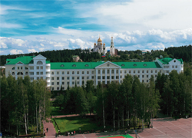
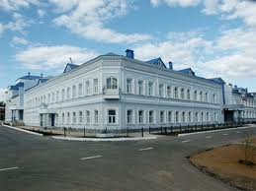
Расходы на общегосударственные вопросы
За 12 месяцев 2017 года- 13124,0 тыс.рублей.
Функционирование высшего
должностного лица субъекта РФ
1358,1 тыс.руб.
Функционирование законодательных
(представительных органов)
государственной власти и местного
самоуправления
10,0 тыс.руб.
Резервный фонд с.п. Вата 0,0 тыс.руб
Функционирование исполнительных
органов местного самоуправления
4014,9 тыс.руб.
Иные МБТ на содержание
работников ОМС района
609,0 тыс.руб.
Обеспечение деятельности
подведомственных учреждений
7013,0 тыс.руб.
Расходы на оплату дополнительных
гарантий и компенсаций
119,0 тыс.руб.

Slide 12
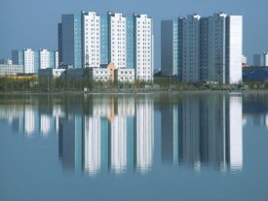
Расходы на Межбюджетные трансферты общего характера
За 12 месяцев 2017 года- 2770,0 тыс.рублей
Расходы в рамках МП «Развитие транспортной системы
Нижневартовского района на 2014-2020 годы» 0,00 тыс.руб.
Расходы в рамках МП «Обеспечение доступным и комфортным жильем жителей Нижневартовского района в 2014-2020 годах»
460,6 тыс.руб.
Расходы в рамках МП « Развитие жилищно-коммунального комплекса и пов-е энергетич-ой эффективности в Нижневартовском районе на 2014-2020 годы» 1013,9 тыс.руб
Расходы в рамках МП «Защита населения и территории от чрезвычайных ситуаций, обеспечение пожарной безопасности в Нижневартовском районе на 2014-2018 годы»-1295,5

